Slide 1

RHC495-T AirBrush Plus 5в1 Обертовий фен-стайлер

Slide 2

RHC495-T AirBrush Plus
ОБЕРТОВИЙ ФЕН-СТАЙЛЕР
Основні можливості:
Сушка волосся (як фен)
Створення об’єму біля коренів
Укладання та випрямлення
Формування локонів і хвиль
Моделювання зачіски різної форми

Slide 3
RHC495-T AirBrush Plus
ОБЕРТОВИЙ ФЕН-СТАЙЛЕР
Потужність 1100 Вт
3 температурні режими
2 швидкості
Захист від перегріву
Обертова фен-щітка 50мм з турмаліновим покриттям
Обертова фен-щітка 32мм з турмаліновим покриттям
Обертова плойка для завивки
Гребінець для випрямлення
Фен насадка-концентратор

Slide 4
RHC495-T AirBrush Plus
ОБЕРТОВИЙ ФЕН-СТАЙЛЕР
Обертовa щітка-фен діаметром 50 мм
Використовується для сушіння волосся та створення великих локонів і м’яких хвиль.
Для використання необхідно:
Відокремити невелике пасмо волосся.
Піднести його до щітки.
Натиснути кнопку оберту (зліва або справа) на корпусі приладу.
Щітка обертатиметься у відповідному напрямку, захоплюючи пасмо та допомагаючи створити акуратну укладку.

Slide 5
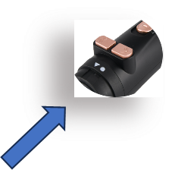
RHC495-T AirBrush Plus
ОБЕРТОВИЙ ФЕН-СТАЙЛЕР
Обертовa щітка-фен діаметром 32 мм
призначена для сушіння волосся та створення локонів середнього розміру і пружних хвиль.
Для використання необхідно:
Відокремити невелике пасмо волосся
Піднести його до щітки
Натиснути кнопку оберту (зліва або справа) на корпусі приладу.
Щітка обертатиметься у відповідному напрямку, захоплюючи пасмо та допомагаючи створити акуратну укладку.

Slide 6
RHC495-T AirBrush Plus
ОБЕРТОВИЙ ФЕН-СТАЙЛЕР
Обертовa плойка
призначена для завивки волосся та створення локонів.
Для використання необхідно:
Відокремити невелике пасмо волосся.
Розмістити його в обертовій плойці.
Натиснути кнопку оберту (зліва або справа) на корпусі приладу.
Плойка обертатиметься у відповідному напрямку, захоплюючи та накручуючи волосся у красиві локони. Це робить процес укладання простішим і швидшим, що особливо зручно для тих, хто хоче легко створювати ефектні локони в домашніх умовах.

Slide 7
RHC495-T AirBrush Plus
Обертовa плойка

Slide 8
RHC495-T AirBrush Plus
Насадка-гребінець для випрямлення
призначена для розгладження та випрямлення волосся, а також зменшення пухнастості під час укладання.
Жорсткі зубці гребінця спеціально розроблені для ефективного розгладження неслухняного та пухнастого волосся.
Для створення додаткового прикореневого об’єму рекомендується утримувати прилад під коренями волосся протягом кількох секунд.

Slide 9
RHC495-T AirBrush Plus
Насадка-концентратор для фена
призначена для спрямованої подачі повітряного потоку.
Завдяки концентрованому потоку повітря забезпечує швидке сушіння та точне формування зачіски під час укладання.

Slide 10
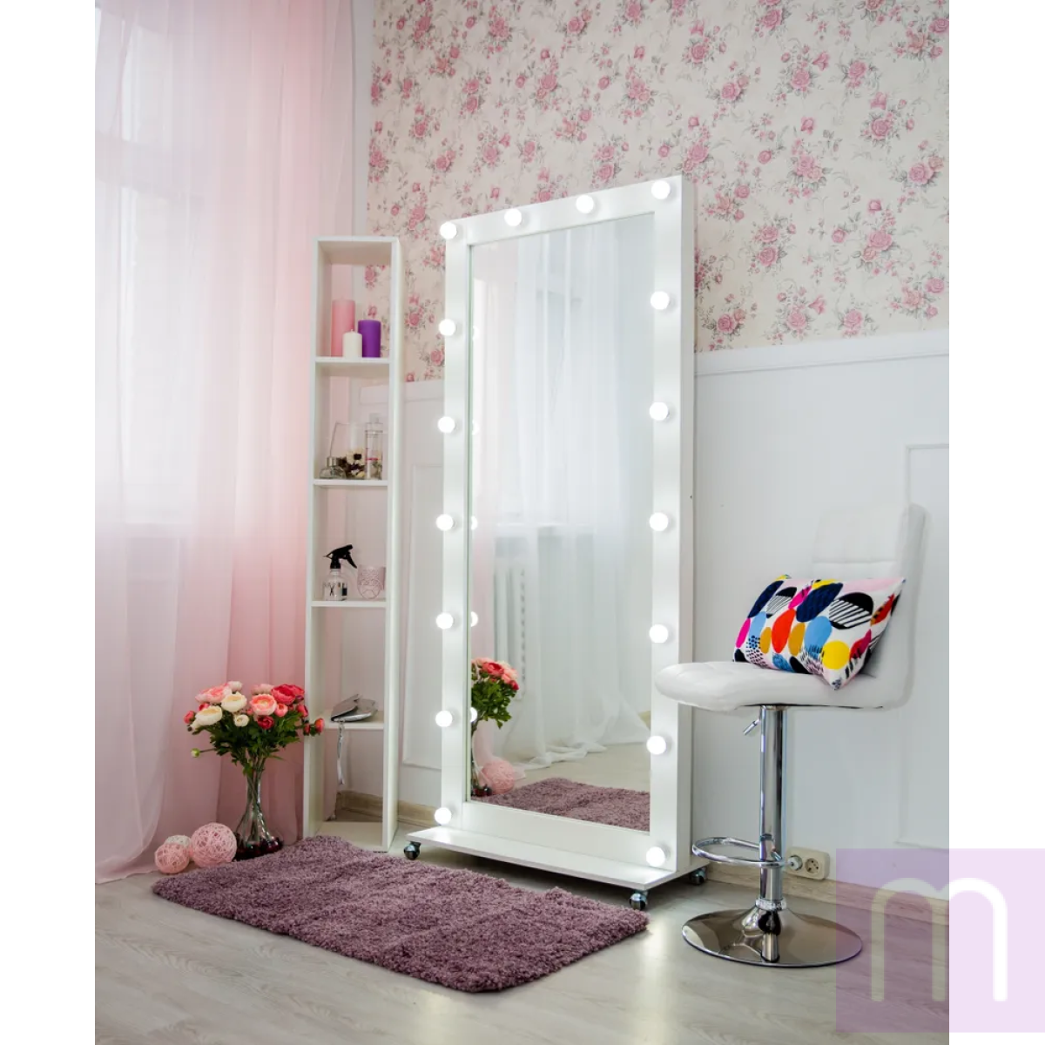
RHC495-T AirBrush Plus
ОБЕРТОВИЙ ФЕН-СТАЙЛЕР
довжина кабелю — 1,8 м
Оптимальна довжина кабелю забезпечує зручне використання приладу, дозволяючи комфортно сушити й укладати навіть довге волосся без обмеження рухів та зайвого дискомфорту.

Slide 11
Дякуємо за увагу!
ВІДДІЛ ПРОДАЖІВ
(044) 207-10-43 (вн.1028)
sale@rotex.net.ua
СЕРВІСНЕ ОБСЛУГОВУВАННЯ
(044) 207-10-47
support@rotex.net.ua
Україна, м. Київ

